Slide 1
matlab 教學

Slide 2
基本運算子

Slide 3
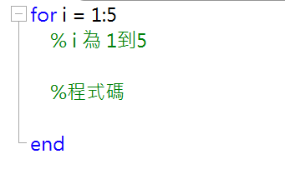
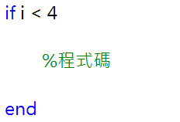
For 迴圈
條件判斷

Slide 4
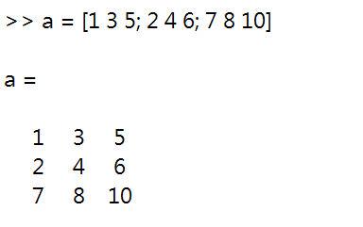
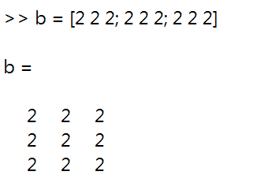
矩陣宣告

Slide 5
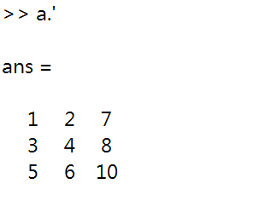
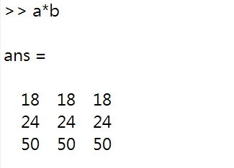
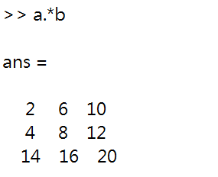
矩陣轉置
內積
元素相乘

Slide 6
多項式

Slide 7





表示法
$$p=as^{2}+bs^{1}+c$$
可以表示為
$$q=ds^{2}+e$$
相乘
根

Slide 8
Mass-spring-damping system

Slide 9
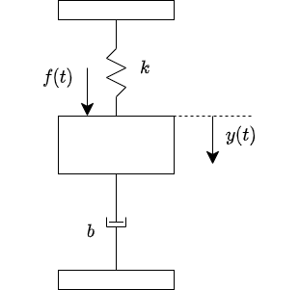




$$m\ddot{y}+b\dot{y}+ky=f$$
$$m=10,b=0.5,k=1$$
$$f=\text{unit} \text{step} \text{force} \text{input}$$
$$t>0$$
$$start from rest⇒dy\left(0\right)=0, y\left(0\right)=0$$

Slide 10
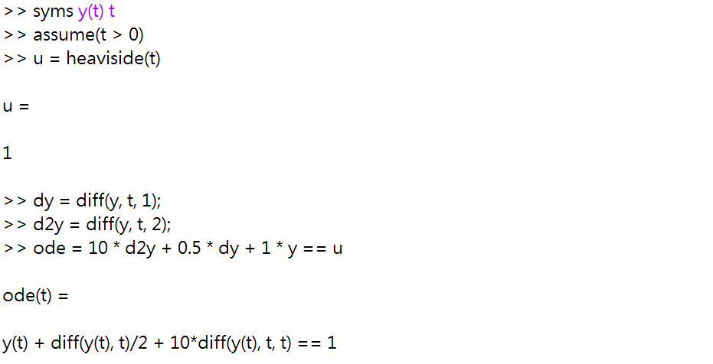
定義方程式

Slide 11
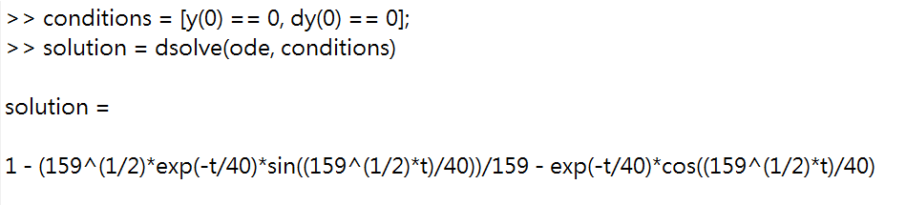
解

Slide 12
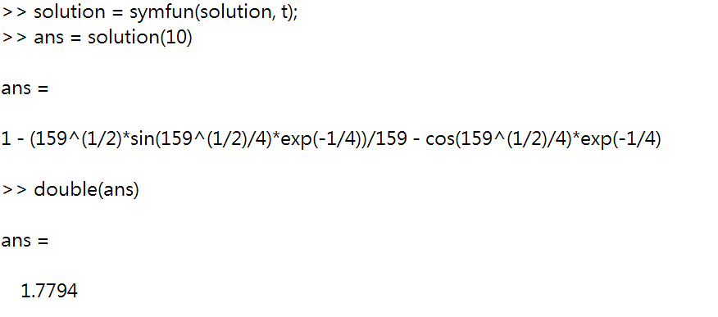
取得特定時間的輸出

Slide 13
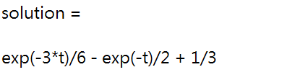
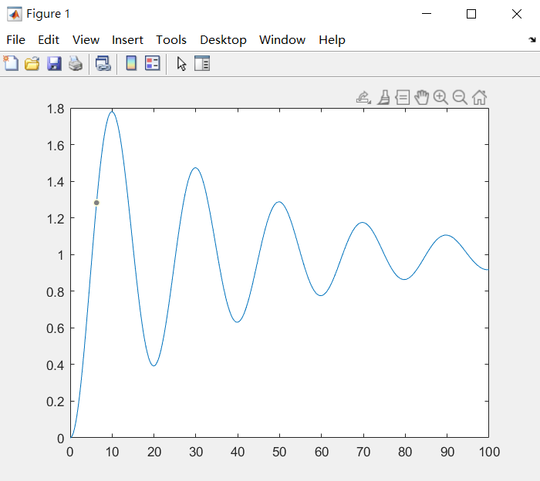

補充 – 畫圖

Slide 14
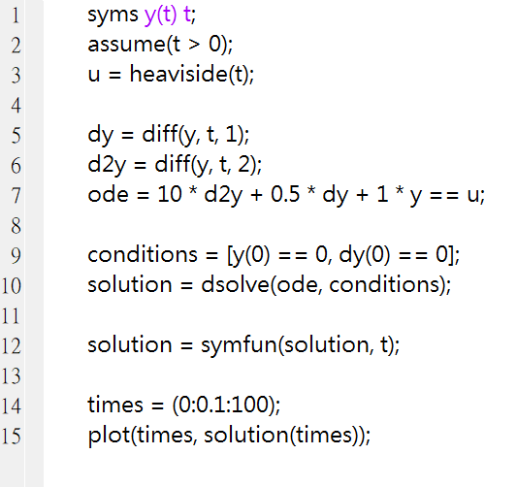
**完整程式碼

Slide 15
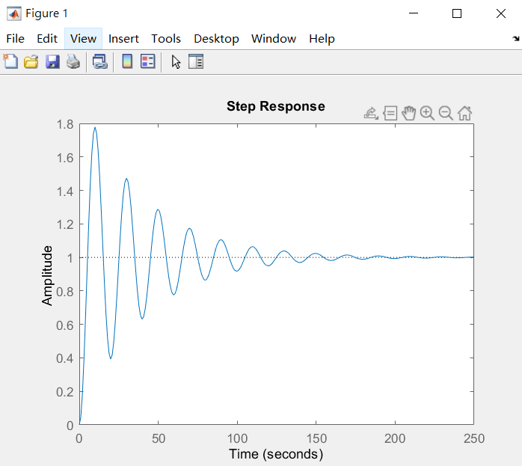

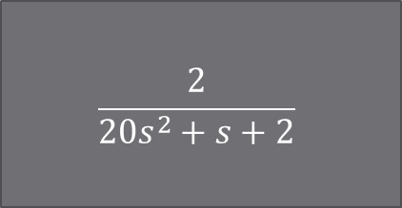
系統
$$\frac{2}{20s^{2}+s+2}$$
F
Y

Slide 16
化簡系統

Slide 17
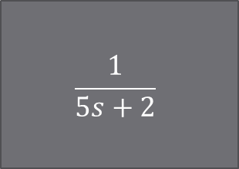


系統
$$K_{p}$$
$$\frac{1}{5s+2}$$
+
F
Y
-
$$1$$

Slide 18
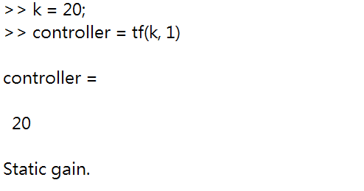
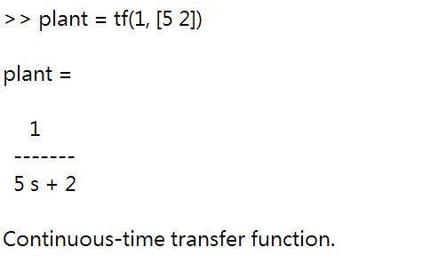
控制器
受控系統

Slide 19
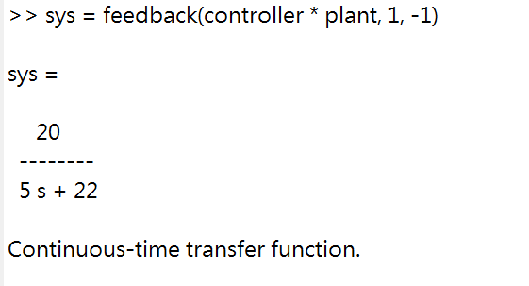

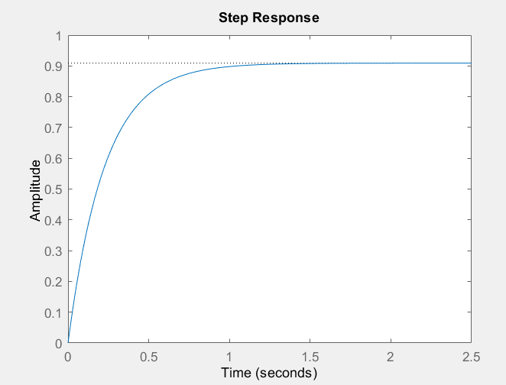
系統轉移函數
步階輸入的響應

Slide 20
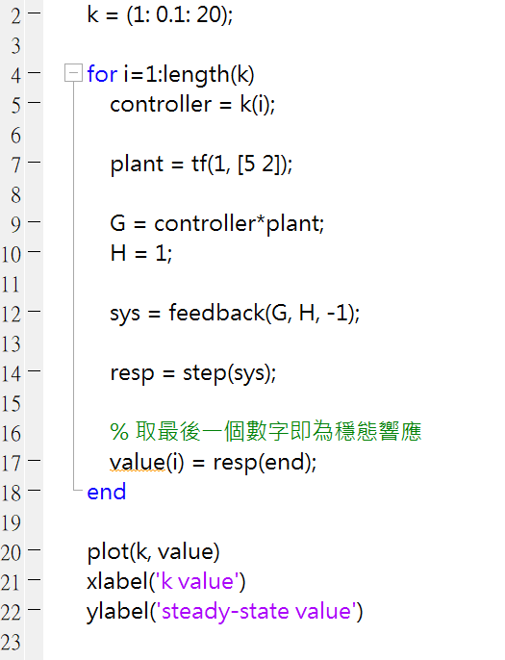
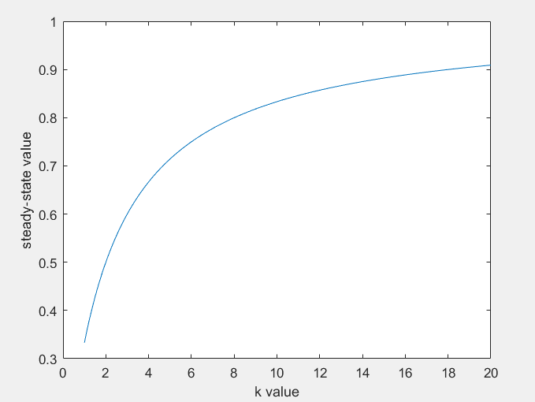
調整Kp 並計算穩態響應(steady-state)

Slide 21
調整輸入

Slide 22
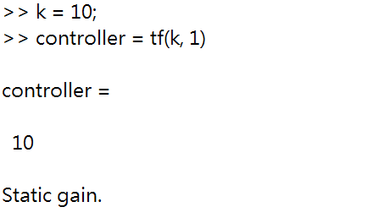
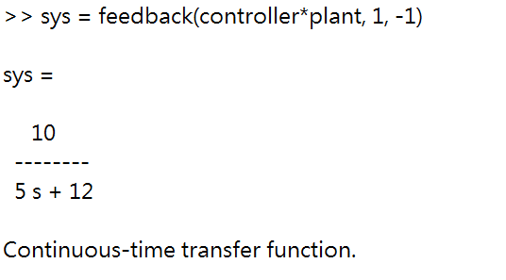
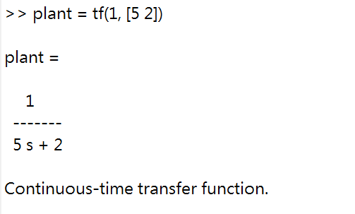
定義系統

Slide 23
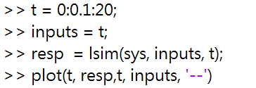
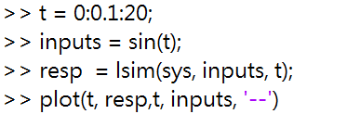
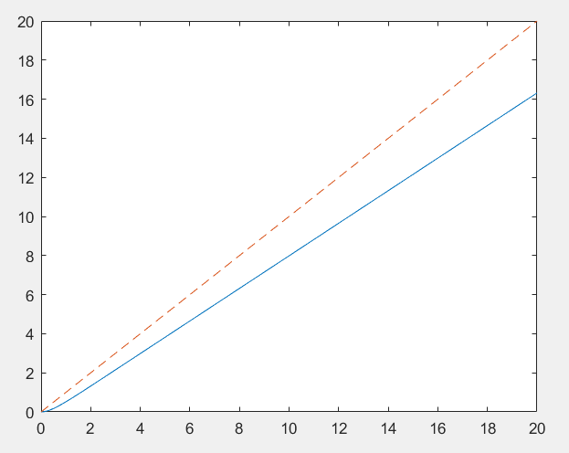
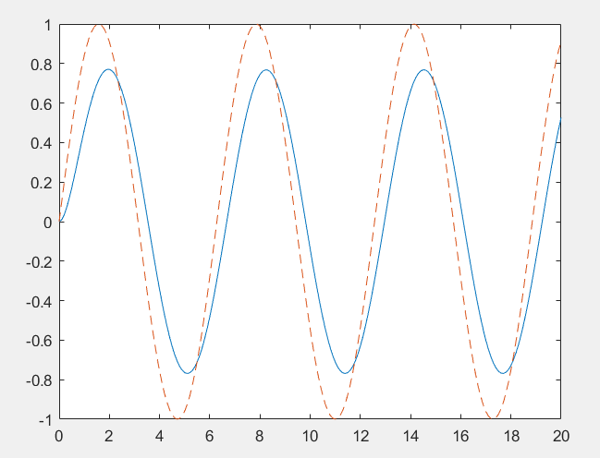
Ramp input
sin input

Slide 24
極零點

Slide 25
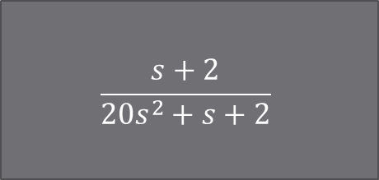
系統
$$\frac{s+2}{20s^{2}+s+2}$$
+
F
Y
-
$$1$$

Slide 26
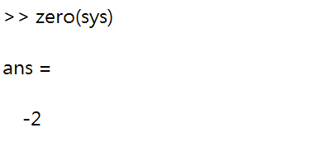

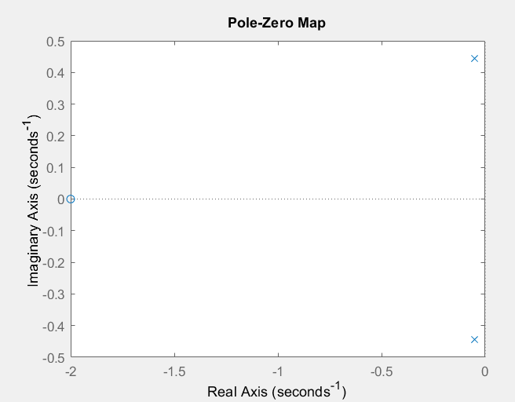
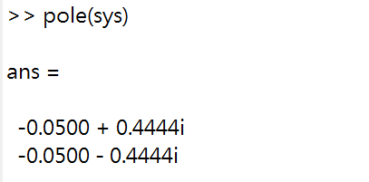
繪製極零點圖
計算零點
計算極點

Slide 27
課堂作業

Slide 28
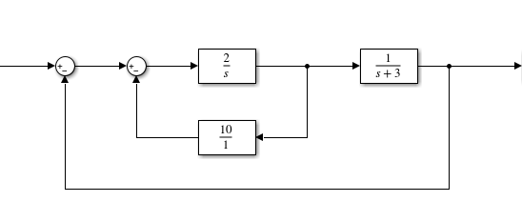
練習 – 1
化簡系統並求步階輸出

Slide 29
練習 – 2
計算該系統步階輸入時的穩態誤差

Slide 30

練習 – 3
計算該系統sin輸入時的響應

Slide 31
練習 – 4
求該系統的極零點圖

